Slide 1
Исследование влияния параметров протокола маршрутизации AODV на качество управления
Задачи работы:
1)Смоделировать систему управления шариком на балансире;
2) Добавить сетевой компонент на основе AD HOC сети и протокола маршрутизации AODV;
3) Определить влияние параметров протокола маршрутизации на качество управления.

Slide 2
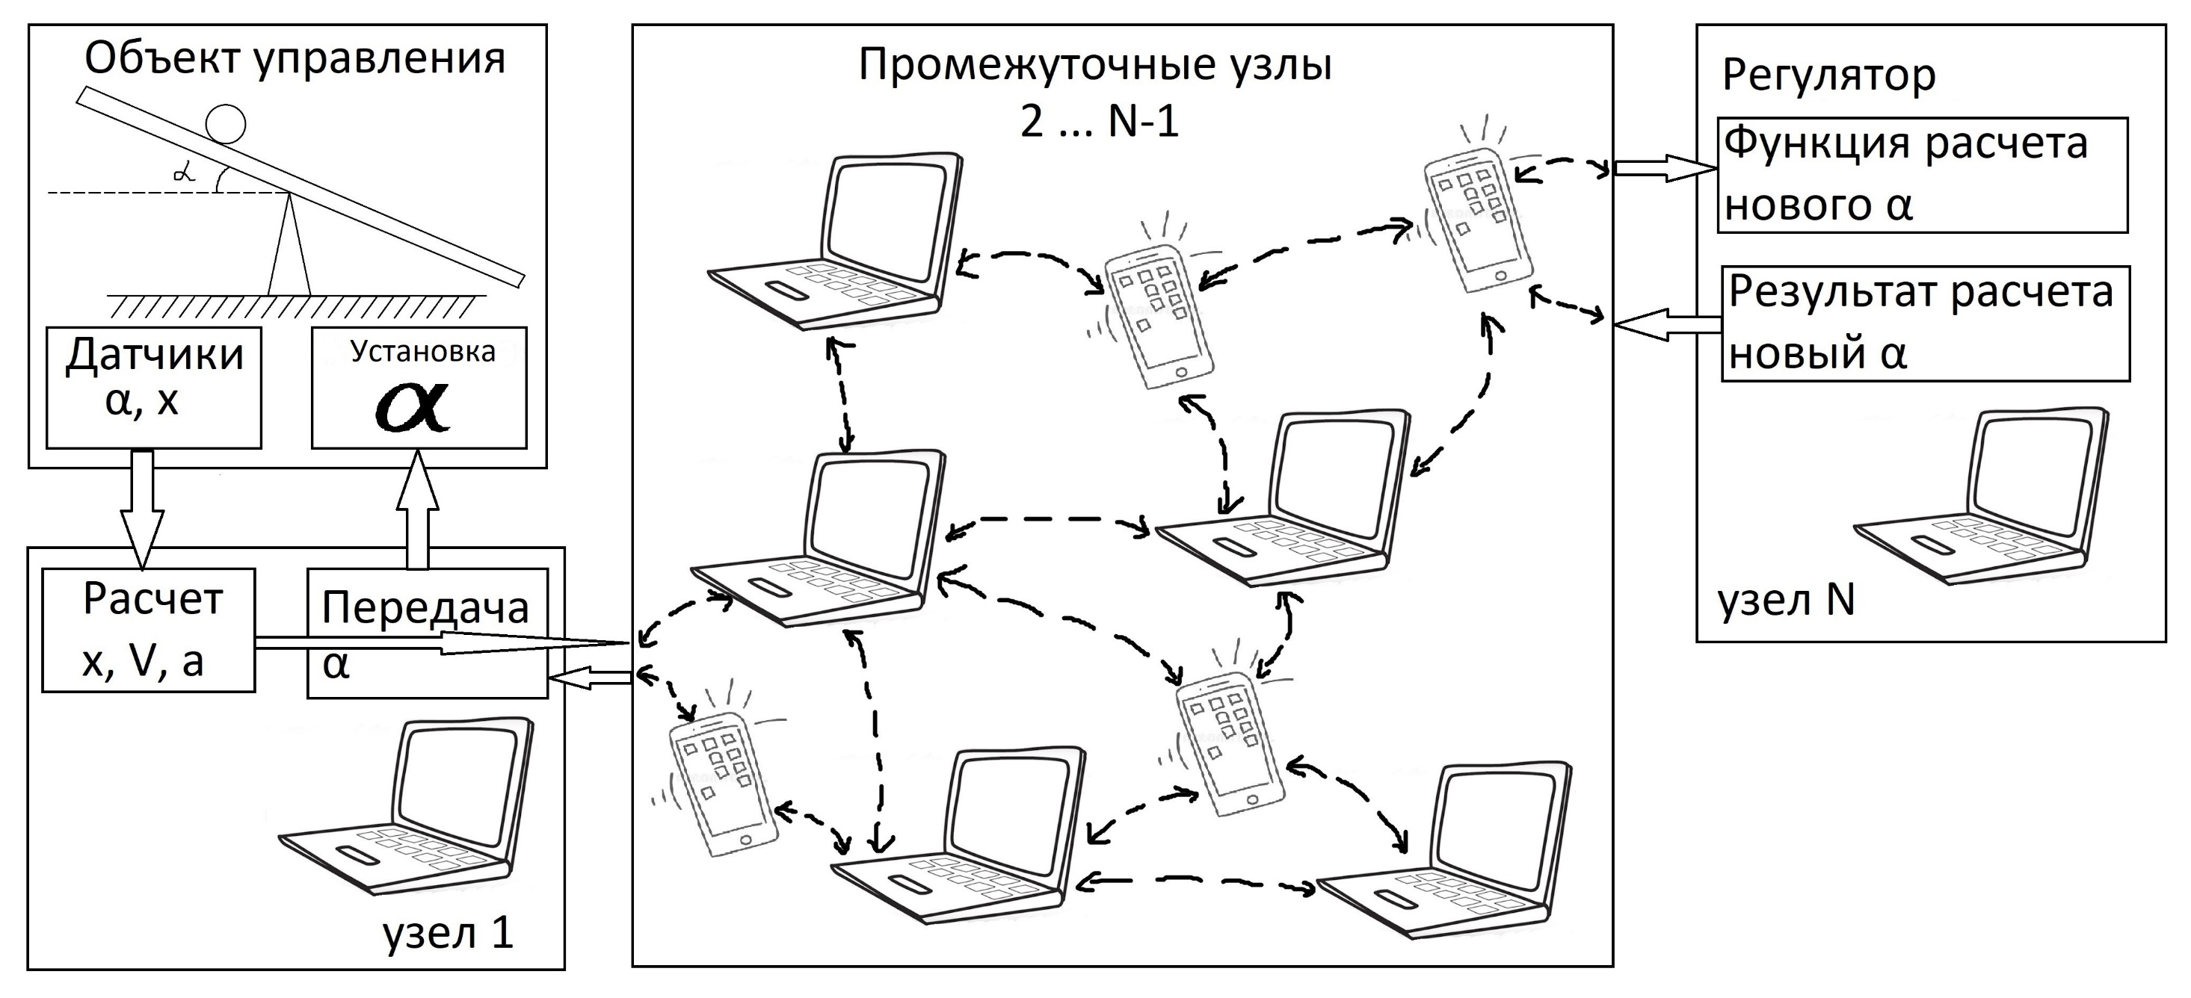
Структурная схема РСУ

Slide 3
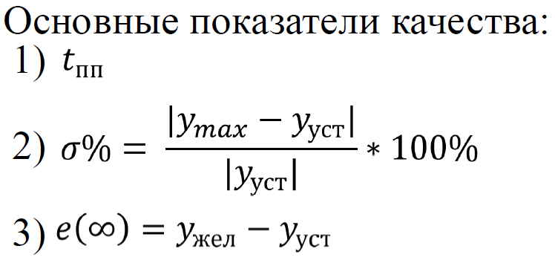
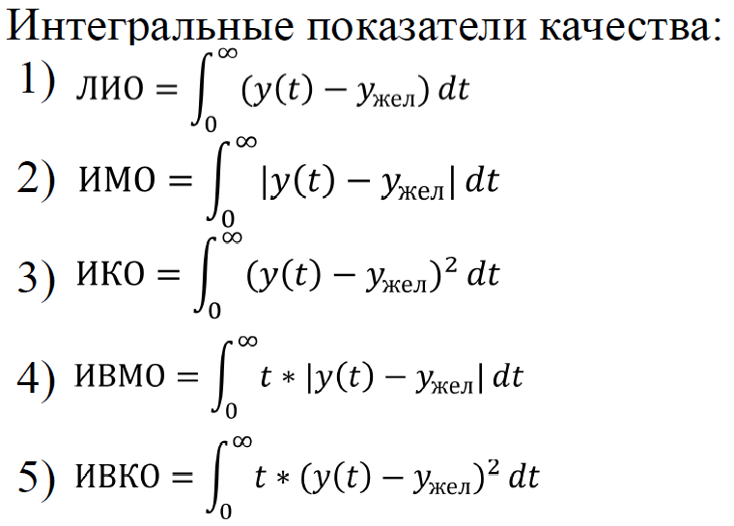
Требования к качеству управления

Slide 4
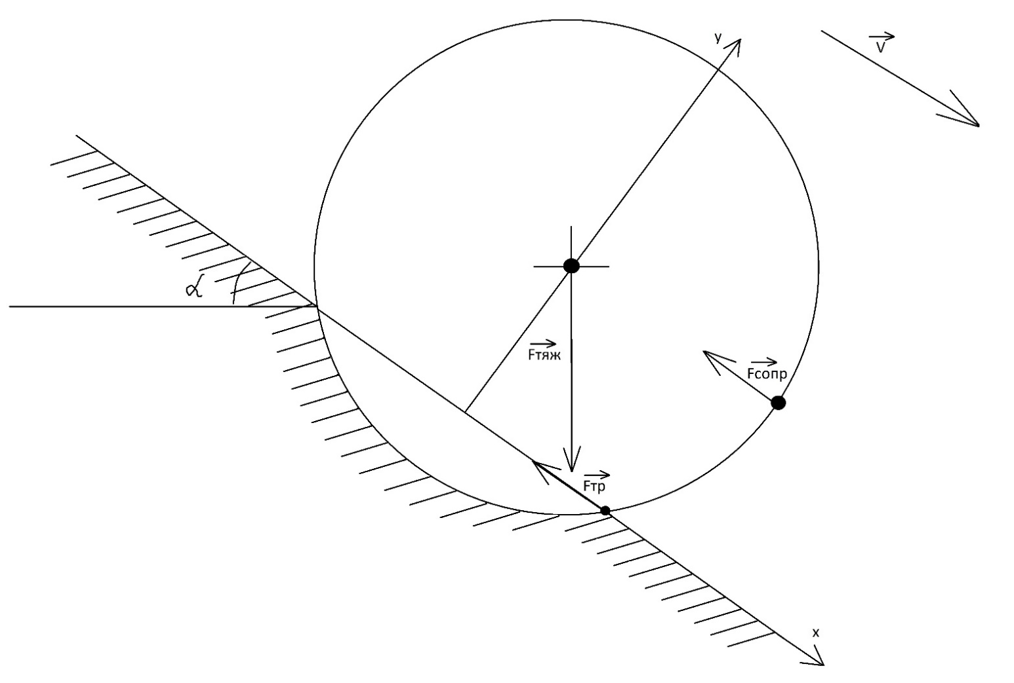
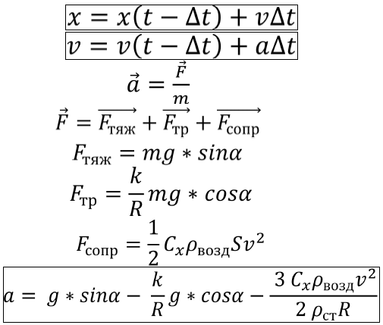
Математическая модель объекта шарик на балансире

Slide 5
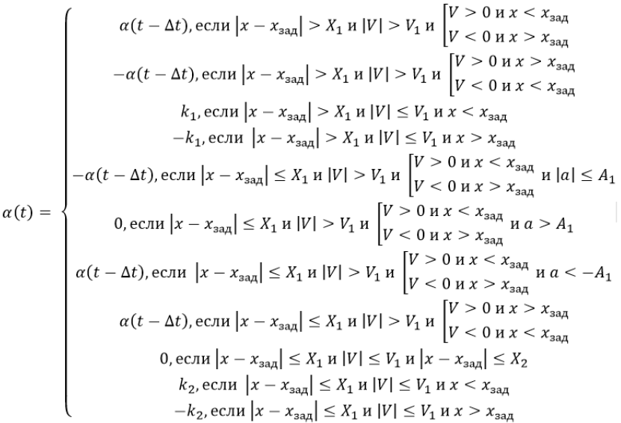
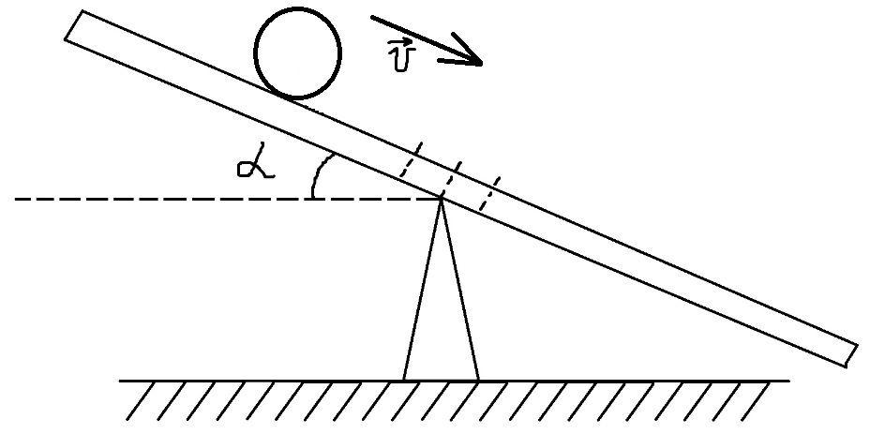
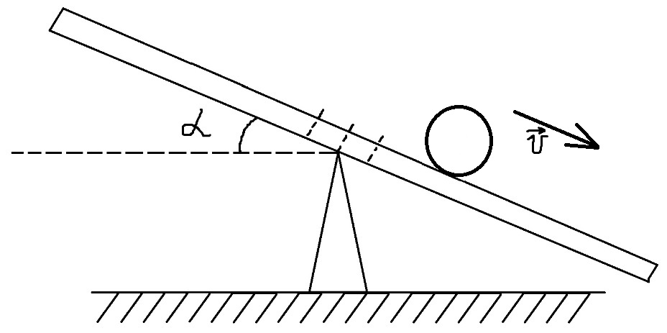
Реализация регуляторов в контуре управления
Логический регулятор

Slide 6
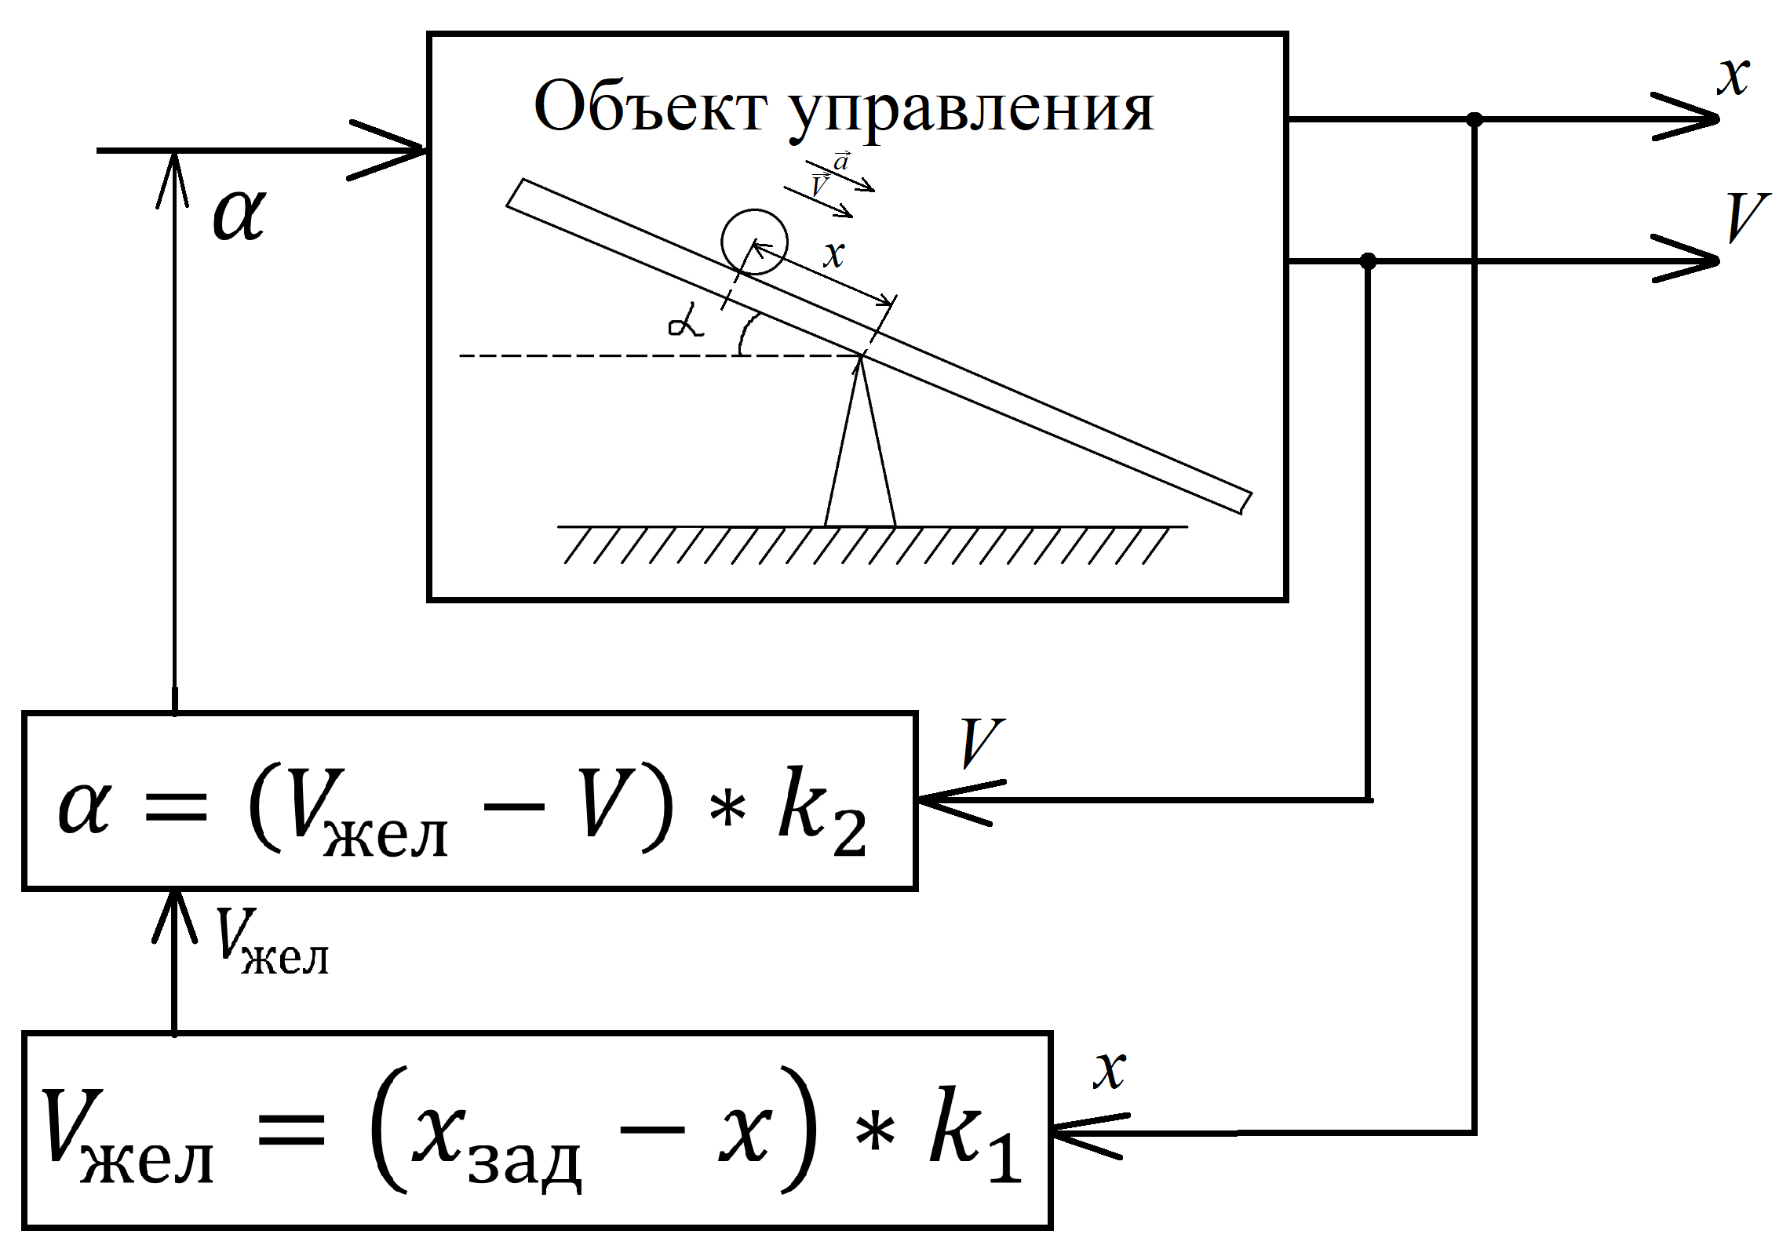
Реализация регуляторов в контуре управления
Каскадный регулятор

Slide 7
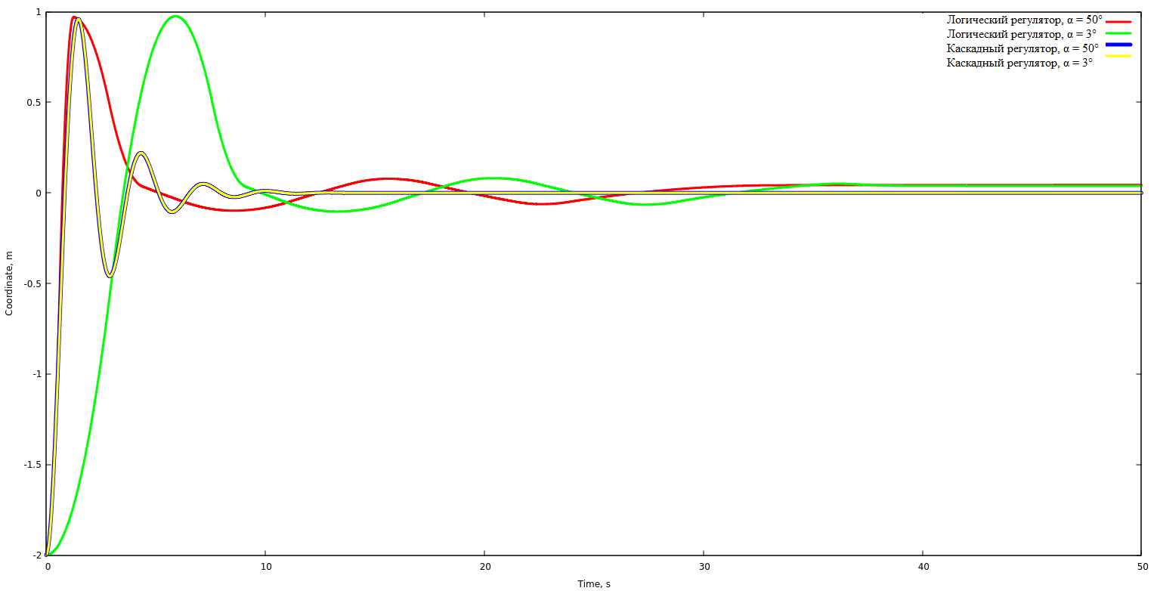
Результаты экспериментов
Эксперимент №1
Подобраны коэффициенты регуляторов. Выбраны крайние состояния системы, в которых получаются лучшие и худшие показатели качества: при α = 50° и α = 3° соответственно. X = -2 в обоих случаях.
График переходных процессов для объекта и регулятора на
одном устройстве

Slide 8
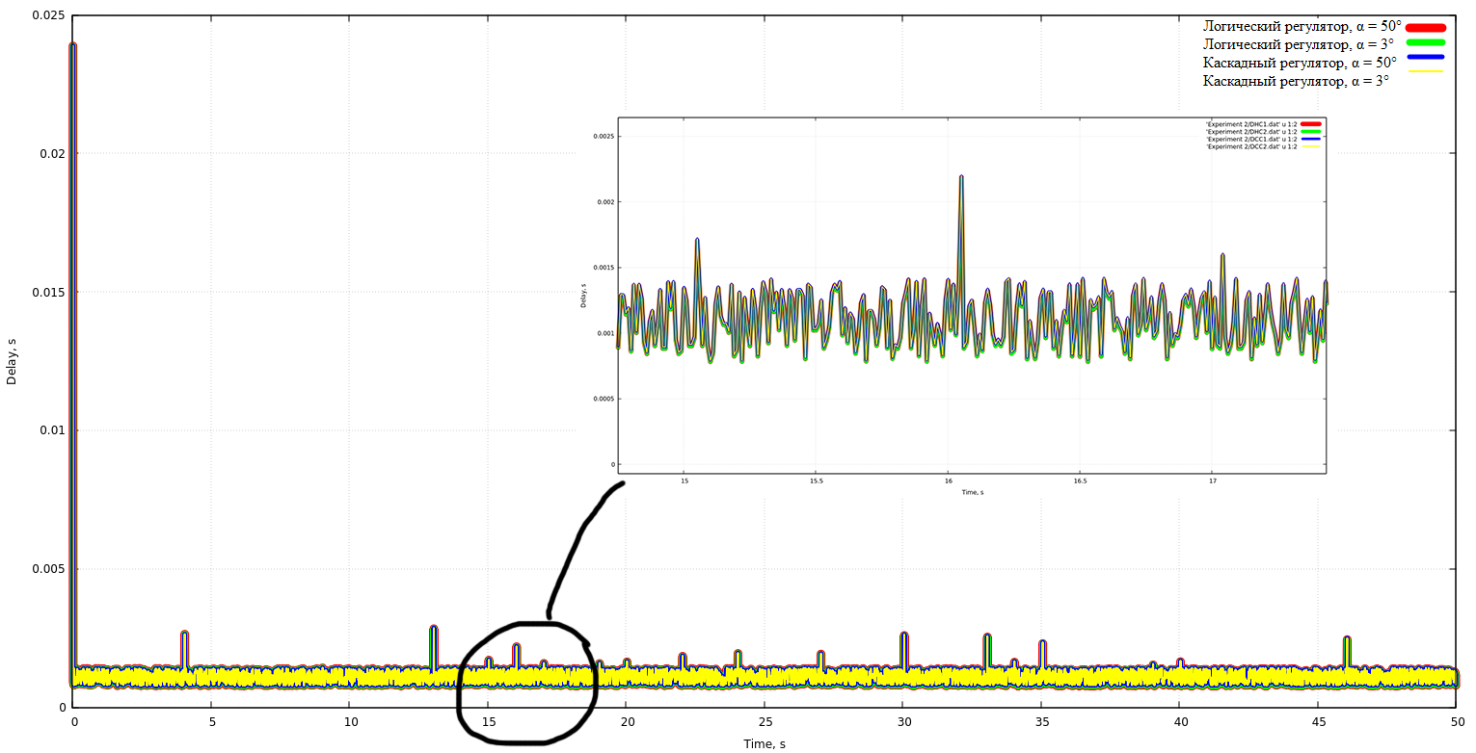
Результаты экспериментов
Эксперимент №2
Моделирование системы управления в NS-3. В системе появились задержки, но это не сказалось на качестве управления. При установке соединения задержка составила 0,024 с; среднее значение от 0,0007 до 0,0015 с.
График задержек для
системы из двух узлов на расстоянии 10 метров

Slide 9
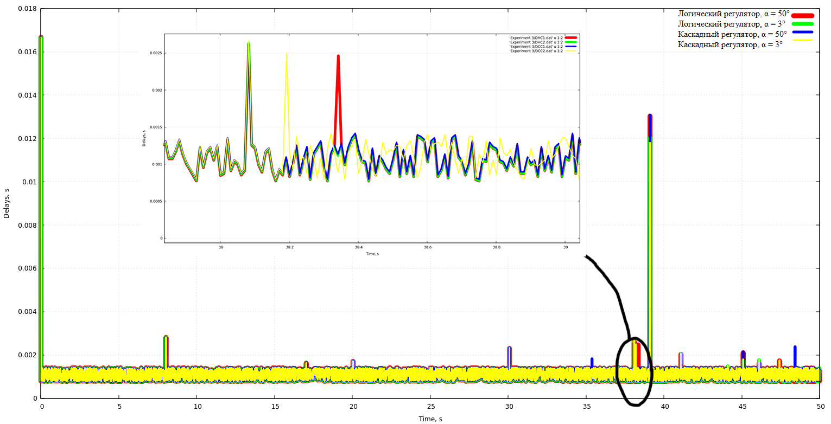
Результаты экспериментов
Эксперимент №3
Добавление подвижности узлов. Появились случайные задержки большей величины, но это не сказалось на качестве управления.
График задержек для
системы из двух подвижных узлов

Slide 10
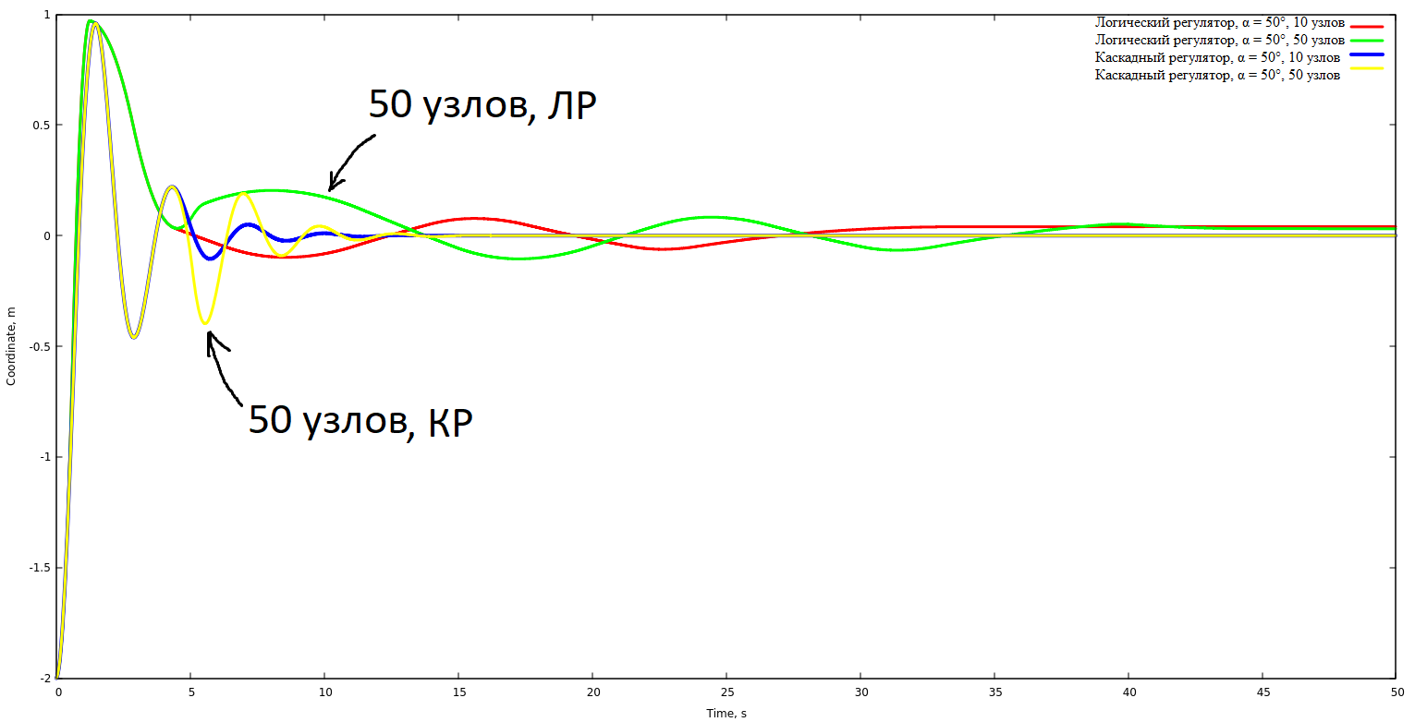
Результаты экспериментов
Эксперимент №4
Увеличение количества узлов. При количестве узлов от 2 до 10 показатели качества системы не изменялись. При добавлении более 10 узлов система не удовлетворяла заданным требованиям и даже становилась неустойчивой.
График переходных процессов для
10 и 50 узлов при изначально лучших
показателях качества переходных
процессов

Slide 11
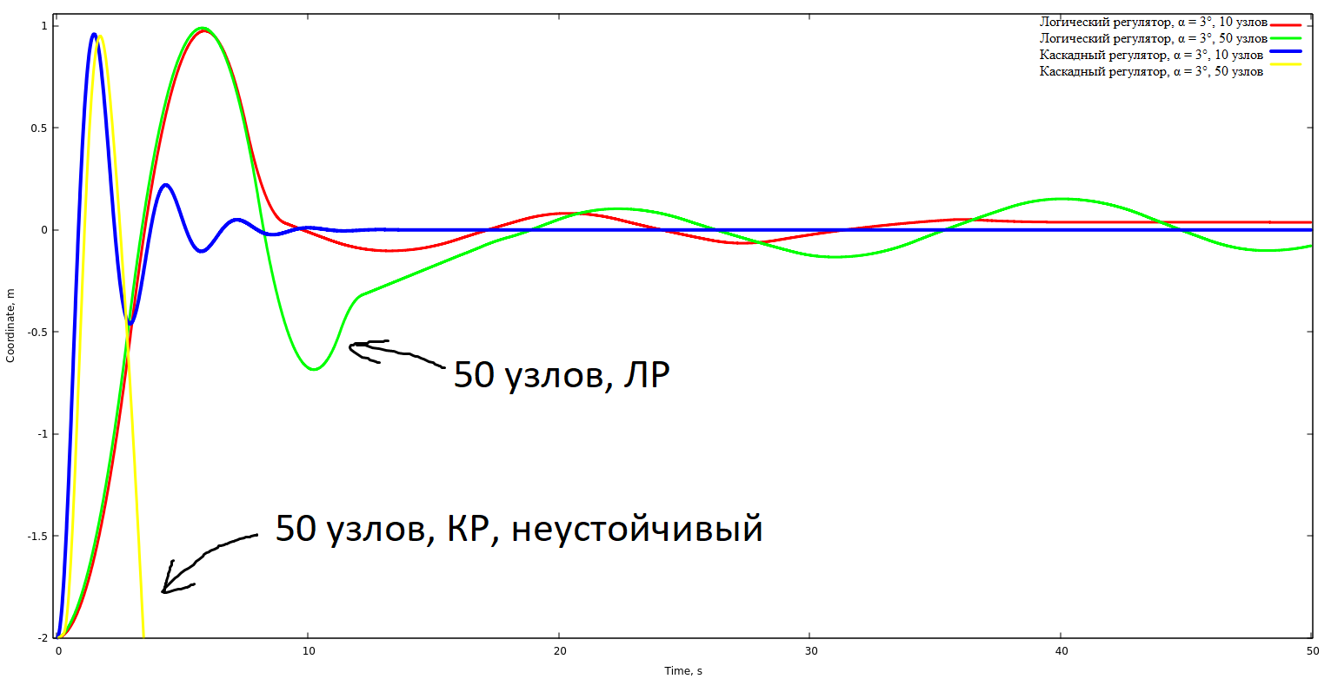
Результаты экспериментов
Эксперимент №4
Увеличение количества узлов. При количестве узлов от 2 до 10 показатели качества системы не изменялись. При добавлении более 10 узлов система не удовлетворяла заданным требованиям и даже становилась неустойчивой.
График переходных процессов для
10 и 50 узлов при изначально худших
показателях качества переходных
процессов

Slide 12
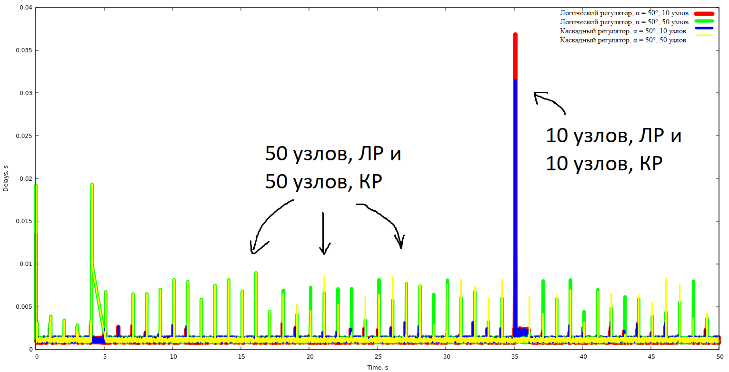
Результаты экспериментов
Эксперимент №4
Увеличение количества узлов. При количестве узлов от 2 до 10 показатели качества системы не изменялись. При добавлении более 10 узлов система не удовлетворяла заданным требованиям и даже становилась неустойчивой.
График задержек для 10 и 50 узлов при изначально лучших показателях качества переходных процессов

Slide 13
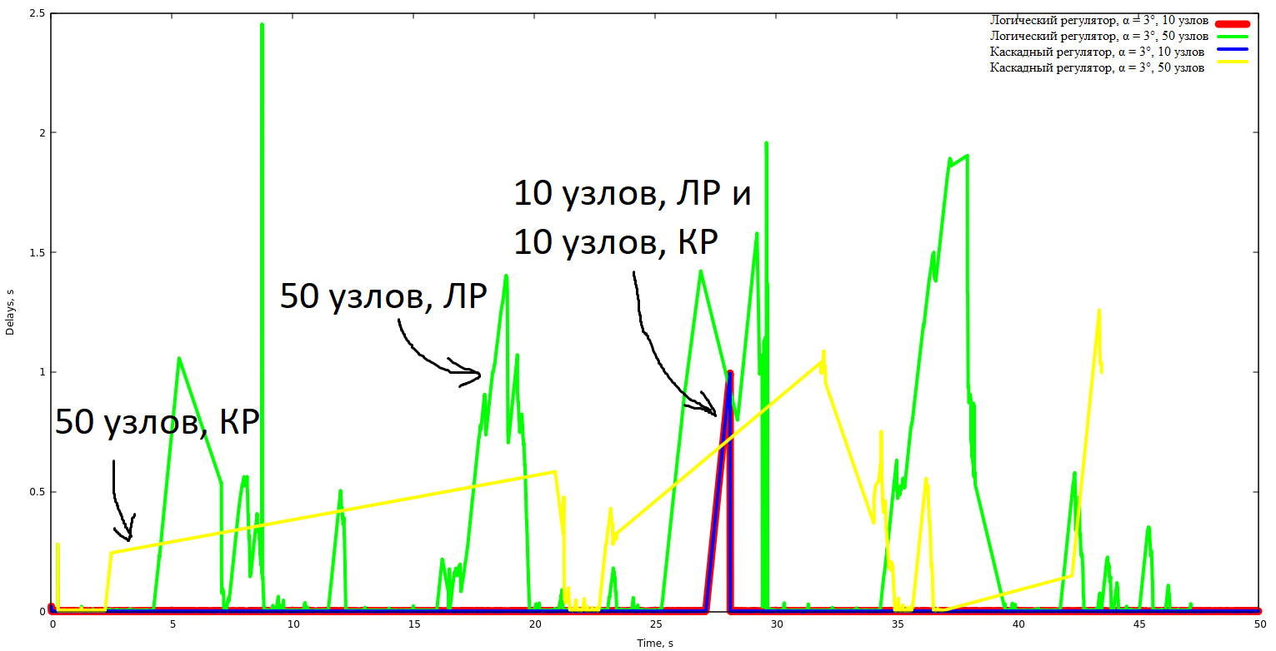
Результаты экспериментов
Эксперимент №4
Увеличение количества узлов. При количестве узлов от 2 до 10 показатели качества системы не изменялись. При добавлении более 10 узлов система не удовлетворяла заданным требованиям и даже становилась неустойчивой.
График задержек для 10 и 50 узлов при изначально худших показателях качества переходных процессов

Slide 14
Результаты экспериментов
Эксперимент №5
Анализ влияния параметров протокола.
Варианты реализации системы:
1) ЛР, α = 50°, 10 подвижных узлов, расстояние 50м;
2) ЛР, α = 3°, 10 неподвижных узлов, расстояние 50м;
3) КР, α = 50°, 10 подвижных узлов, расстояние 50м;
4) КР, α = 3°, 10 неподвижных узлов, расстояние 50м.

Slide 15
Результаты экспериментов
Эксперимент №5
Анализ влияния параметров протокола.
Active Route Timeout - время, в течение которого маршрут считается корректным (3c);
Rreq Retries - максимальное число дополнительных попыток передачи RREQ (2);
Ttl Increment - увеличение времени жизни RREQ (2c);
Ttl Threshold - предельное время жизни RREQ (7c).

Slide 16
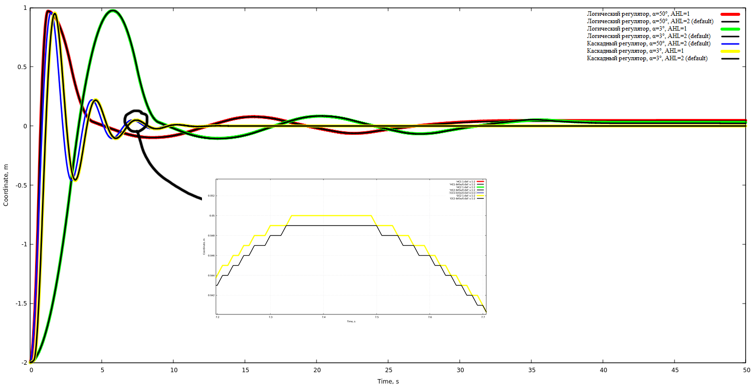
Результаты экспериментов
Эксперимент №5
Анализ влияния параметров протокола.
Allowed Hello Loss - количество пакетов Hello, которые могут быть потеряны (2)

Slide 17
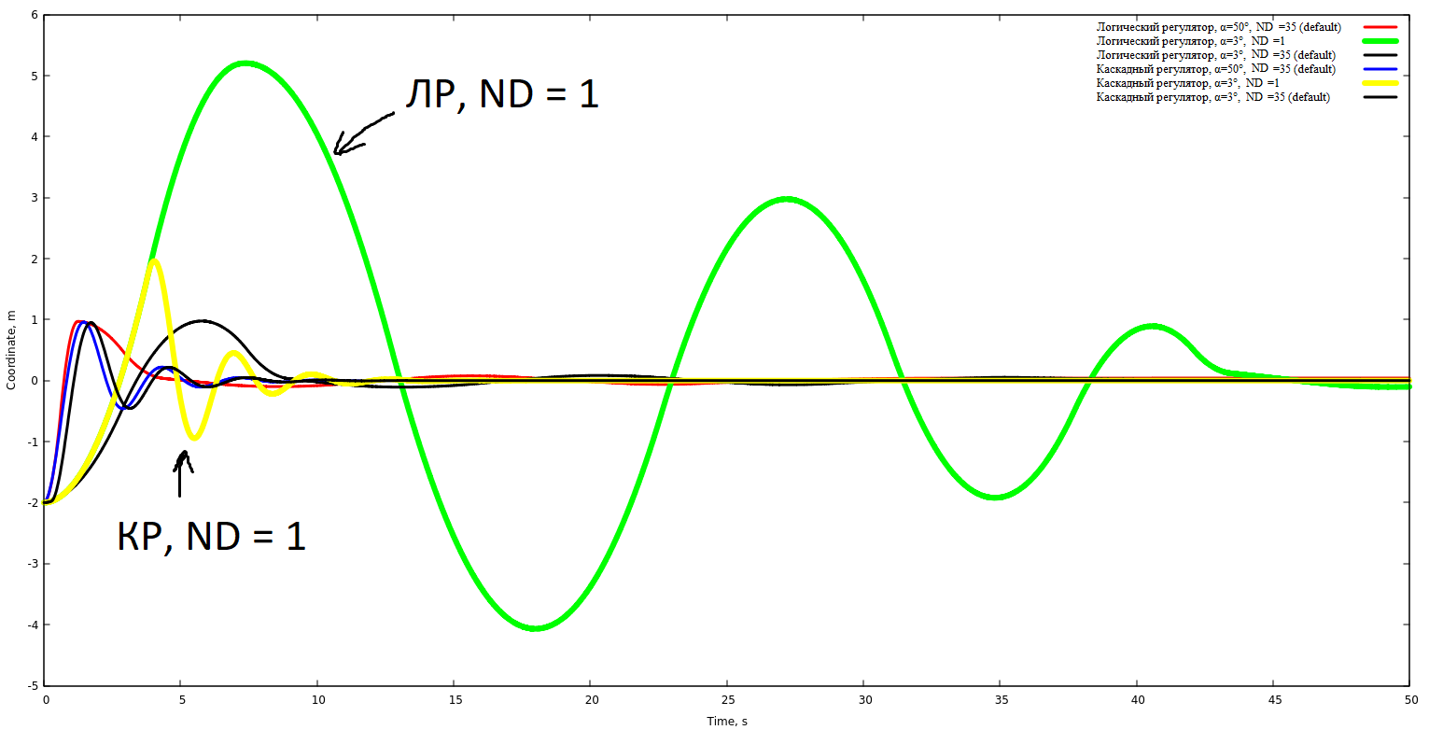
Результаты экспериментов
Эксперимент №5
Анализ влияния параметров протокола.
Net Diameter - максимальное число хопов между узлами (35)

Slide 18
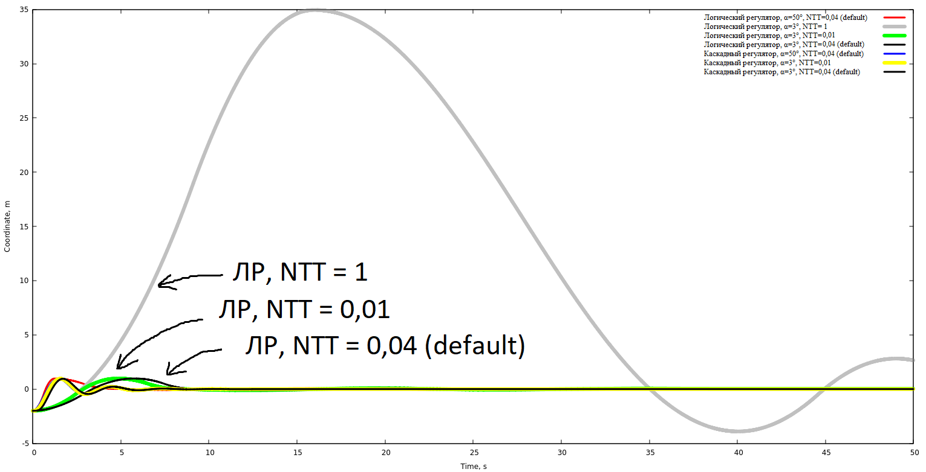
Результаты экспериментов
Эксперимент №5
Анализ влияния параметров протокола.
Node Traversal Time - время прохождения пакетом одного хопа (0,04с)

Slide 19
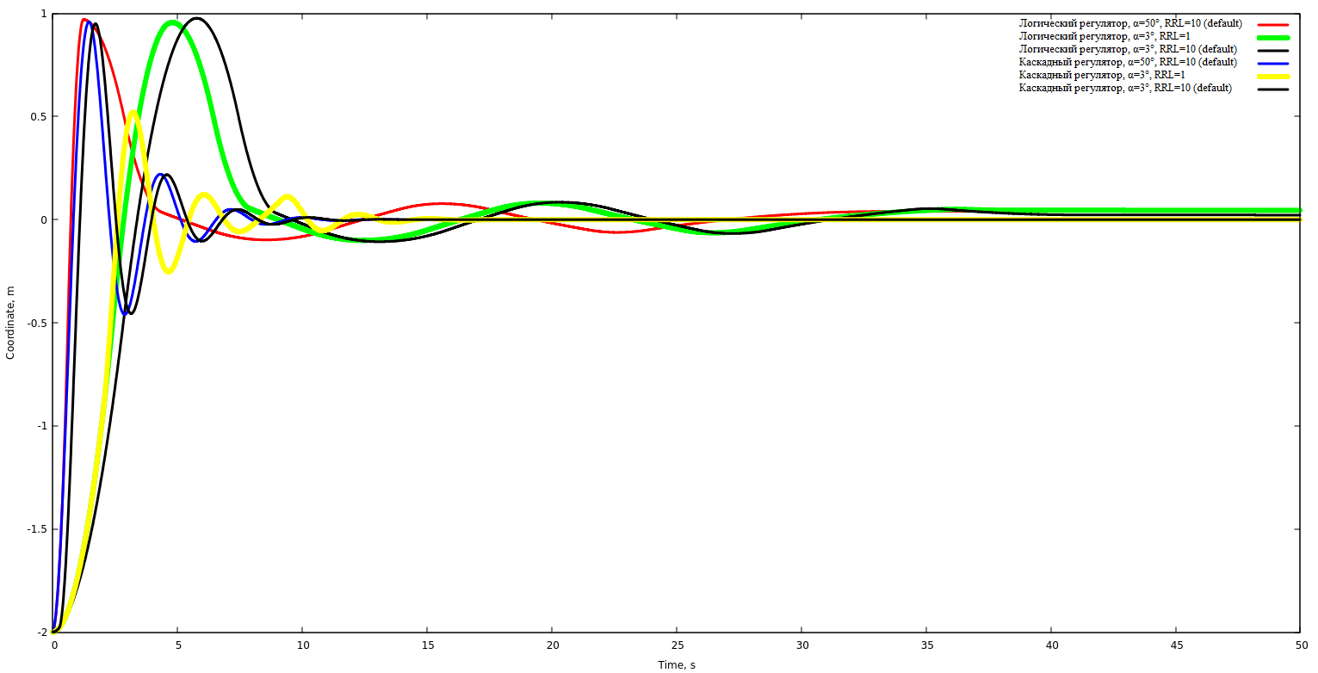
Результаты экспериментов
Эксперимент №5
Анализ влияния параметров протокола.
Rreq Rate Limit - максимальное число RREQ в секунду (10)

Slide 20
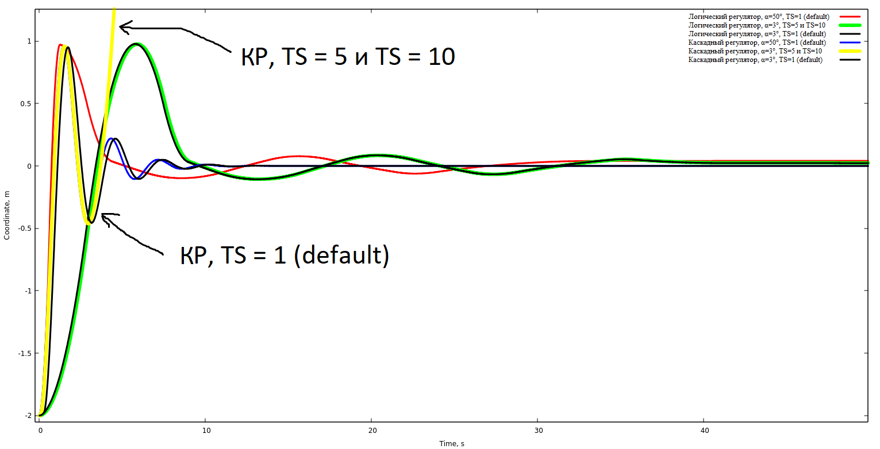
Результаты экспериментов
Эксперимент №5
Анализ влияния параметров протокола.
Ttl Start - начальное время жизни RREQ (1c)

Slide 21
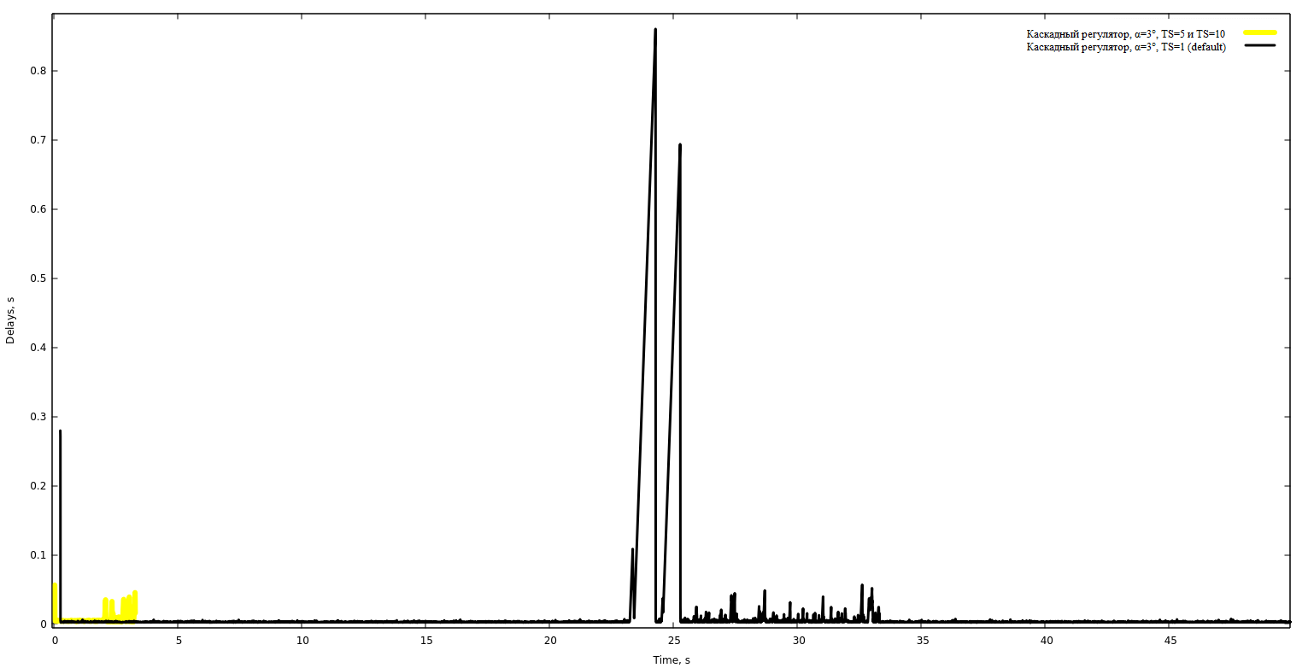
Результаты экспериментов
Эксперимент №5
Анализ влияния параметров протокола.
Ttl Start - начальное время жизни RREQ (1c)
График задержек для каскадного регулятора при α=3° и TS = 1 и 10 с

Slide 22
Итоги работы
Каскадный регулятор дает лучшее качество управления без сети, но имеет большую чувствительность к параметрам маршрутизации и система даже приходила в неустойчивое состояние.
Логический регулятор дает не такое высокое качество управления без сети, как каскадный регулятор, но менее чувствителен к параметрам маршрутизации, не наблюдалось неустойчивых состояний и даже удалось улучшить показатели качества.
В полученной программе моделирования в дальнейшем можно исследовать влияние других протоколов маршрутизации, а также более сложные объекты управления и другие виды регуляторов.
Цель работы достичь удалось.

Slide 23
Спасибо за внимание!

